Slide 1
A MONITORINGFOLYAMAT CÉLJAI, SZAKMAI TARTALMA, TEVÉKENYSÉGEI ÉS FELHASZNÁLÓI SZEMPONTÚ BEMUTATÁSA

Slide 2
A MONITORING-IDŐSZAK ELINDULÁSA
Módszertani szakasz
Projekttartalmak megismerése
Monitoring-szakasz
Folyamatos jelenlét a KÖFOP-projektek életében
KÖFOP-zárás
JÁPM-ek rendezése
Mérési időpontok rögzítése
JÁPM-vállalások rögzítése
Mérési módszerek rögzítése
A TSZ-melléklet része lesz a Módszertani Összefoglaló
A projekttartalmak aktualizálása
JÁPM-ek nyomon követése
Monitoring-szakasz kiértékelése
Interpretációs terek létrehozása
Szükséges módosítások átvezetése
KÖFOP-zárótanulmány elkészítése
Riportolás

Slide 3
A MONITORINGRENDSZER JELENTŐSÉGE
Tartalmi szempontok
Számszaki szempontok
Adminisztratív ügykezelés
Adminisztratív szempontok
Módszertani szempontok
Projekt-tartalmak nyomon követése
Tartalmi értékelések előkészítése
JÁPM-adatközlés
Módosítási kérések nyomon követése
Mérőeszköz- feltöltés
Dátumvállalások követése
JÁPM-teljesülések rögzítése
Mérőeszköz validálása
Mérőeszköz leírása
Időszakos jelentések bekérése

Slide 4
A Monitoringrendszer funkciói I.
Módszertani Összefoglaló TSZ-be kerülése
Módszertani Összefoglaló adatainak átemelése a monitoring-rendszerbe
Adatszolgáltatás
Adatszolgáltatás feldolgozása
Hozzáférhetőségi jogosítványok beállítása
Projektek értesítése a monitoringfolyamat elindításáról
Projekt
LTK
IH
Lechner Nonprofit Kft. Monitoring rendszer működése

Slide 5
A MONITORINGRENDSZER FUNKCIÓI II.
Időszakos jelentések teljesítése
Módosítási igények
Módosítási igények feldolgozása
Riportok lehívása
Monitoring-folyamat fennakadásainak kezelése
TSZ-módosítást igénylő kérések kezelése

Slide 6
A Monitoringrendszer működésének alapelvei
Legyen áttekinthető
Folyamatkövetés
Változtatások nyomonkövethetősége
Biztonságos adattöltés
Lechner Nonprofit Kft. Monitoring rendszer működése

Slide 7
Módszertani adatok átemelése A monitoringrendszerbe
Az IH értesítése
Módszertani Összefoglaló TSZ-be emelését követően
Adatok átemelése
Automatikus
Adatok ellenőrzése
Módszertani Összefoglaló alapján
Adatbemutatás dátumának megadása
Mérőeszköz-bemutatás dátumának ellenőrzése
Adatbemutatás dátuma jelenleg nem szerepel a Módszertani Összefoglalóban, ezért ezzel kiegészítésre kerülnek a monitoringadatok
Mérőeszköz-bemutatás időpontjának lehetséges módosítása
Lechner Nonprofit Kft. Monitoring rendszer működése

Slide 8
A Monitoringfolyamat elindítása
Értesítést kap a projekt-kapcsolattartó a monitoringfolyamat indításáról
Hozzáférhetőség rendezése
Felhasználók módosítása
A rendszerbe történő belépéshez szükséges összes információt automatikusan a rendszer küldi ki a monitoringfelhasználók részére, mikor online elérhető a monitoring-adatlapcsomagjuk.
A monitoringrendszerhez külső regisztráció nem elérhető. A monitoringrendszerhez a projektek részéről 2 főnek lesz hozzáférhetősége.
Főfelhasználó: Alapesetben a hatályos (TSZ-ben szereplő) módszertani összefoglalóban, a kedvezményezett részéről megjelölt projekt-kapcsolattartó. A monitoringrendszerben neki van jogosítványa a folyamatok lezárására és elküldésére. A főfelhasználó vállal felelősséget a monitoringrendszerbe kerülő adatokért.
A kitöltést támogató adminisztrátor: A rendszerben a főfelhasználó maga alá tud rendelni egy tetszőleges alfelhasználót. Az alfelhasználói szerepkörben az adatszolgáltatások benyújtására nincs lehetőség, az továbbra is a főfelhasználó feladata.
Van rá lehetőség a szakértőnek, vagy a japm@lechnerkozpont.hu címre küldött jelzés alapján.
Lechner Nonprofit Kft. Monitoring rendszer működése

Slide 9
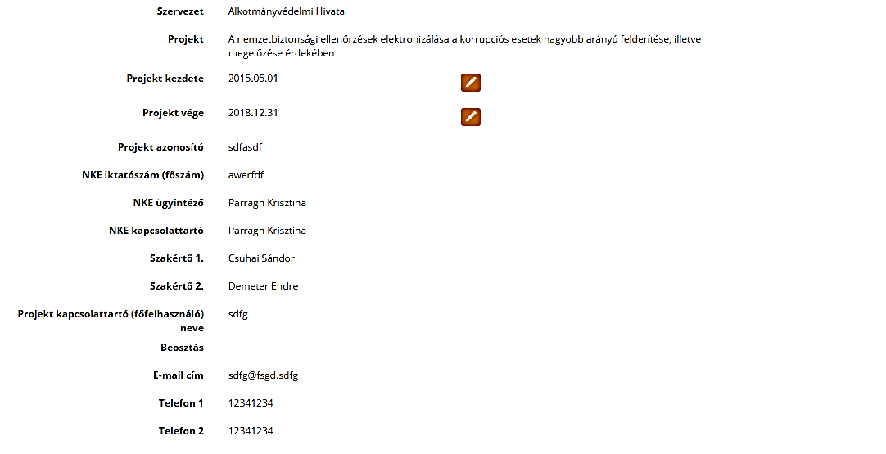
Kezdőfelület I.
A kezdőfelület tetején találhatóak meg a projekt alapadati (név, kód,futamidő, kapcsolattartó, elérhetőségek)
Lechner Nonprofit Kft. Monitoring rendszer működése

Slide 10
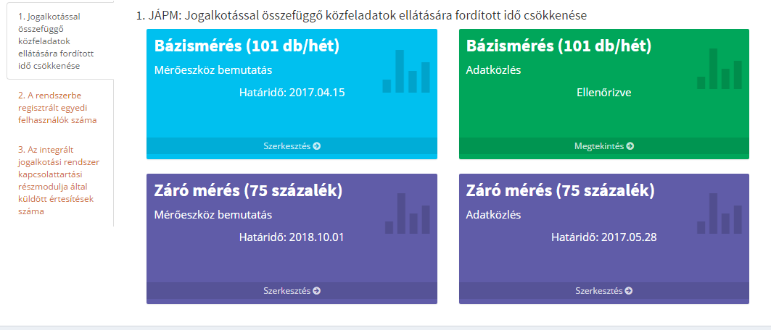
Kezdőfelület II.
Bal oldali menüsáv:
Felhasználóhoz kapcsolt
projekt(ek) listája
JÁPM-ek listája
Adatszolgáltatásokat áttekintő lap:
JÁPM-enként rendezve
Bázisméréshez szükséges adatszolgáltatási kötelezettségek
Mérési pontokhoz kapcsolódó adatszolgáltatási kötelezettségek
Mérőeszköz-bemutatásra és adatközlésre vonatkozó információk, státuszok
Lechner Nonprofit Kft. Monitoring rendszer működése

Slide 11
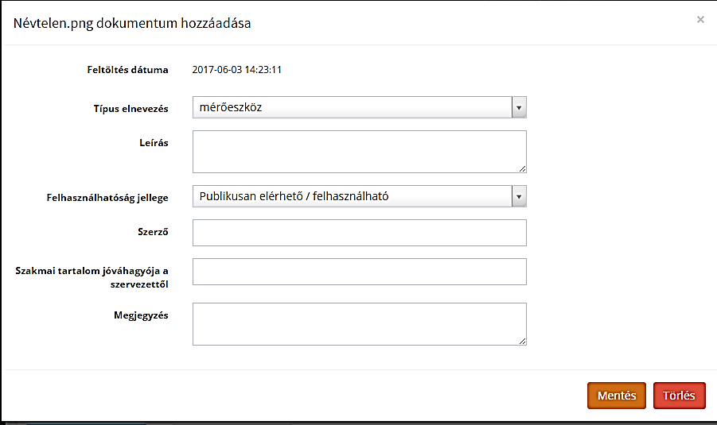
Adatszolgáltatási űrlap
Az űrlapon van lehetőség a konkrét mérőeszközök és alátámasztó dokumentációk feltöltésére, azok kiegészítő adatainak megadására
A feltöltött dokumentumok a módosítási kérésekhez hasonlóan többféle státuszt kaphatnak
Elfogadott – a feltöltött dokumentum megfelelő
Elutasított – a feltöltött dokumentum nem megfelelő
Hiánypótlás alatt – a feltöltött dokumentum további pontosító egyeztetéseket igényel, átmeneti státusz. Végső állapota elfogadott vagy elutasított lehet.
Hiánypótlás esetén konzultáció indul a projekt és az LTK között (telefonon, e-mailen, személyesen)
Lechner Nonprofit Kft. Monitoring rendszer működése

Slide 12
Adatmódosítás
A felületen minden olyan adattartalom módosítható, ahol a ikon látható.
A módosítási kérések tartalmi kategorizálása és indoklása kötelező.
A kért módosítások nem kerülnek rögtön átvezetésre, hanem azt először az LTK módszertani szakértők értékelik.
A módosítási kérések szakértői vizsgálat után 3 típusú státuszba kerülhetnek
Elfogadott – a módosított érték lesz figyelembe véve a további monitoringfolyamatban
Elutasított – az eredeti (módszertan szerinti) érték lesz figyelembe véve a további monitoring-folyamatban
Hiánypótlás alatt – ha a módosítás további pontosító egyeztetéseket igényel, átmeneti státusz. Végső állapota elfogadott vagy elutasított lehet.
Hiánypótlás esetén konzultáció indul a projekt és az LTK között (telefonon, e-mailen, személyesen)
Lechner Nonprofit Kft. Monitoring rendszer működése

Slide 13
Az adatmódosítás szabályai
IH-hatáskör
Ebben az esetben is a monitoringfelületen szükséges a módosítási igényt jelezni. Amennyiben ezek a módosítási igények elfogadásra kerülnek, úgy a Módszertani Összefoglaló is újra aláírásra kerül.
JÁPM neve
JÁPM definíciója
JÁPM értéke
minden olyan adat, amihez TSZ-módosítás szükséges
LTK-hatáskör
Projekt-alapinformációk
Mérőeszközre vonatkozó adatok
JÁPM-re vonatkozó általános adatok
Mérési pontok (amennyiben nem TSZ-módosítás-köteles)
Azokban az esetekben, ahol a bázisérték %-ban került megadásra, a bázisérték jelentését követően módosítani szükséges a bázisértéket és a bázis mértékegységét.
Lechner Nonprofit Kft. Monitoring rendszer működése

Slide 14
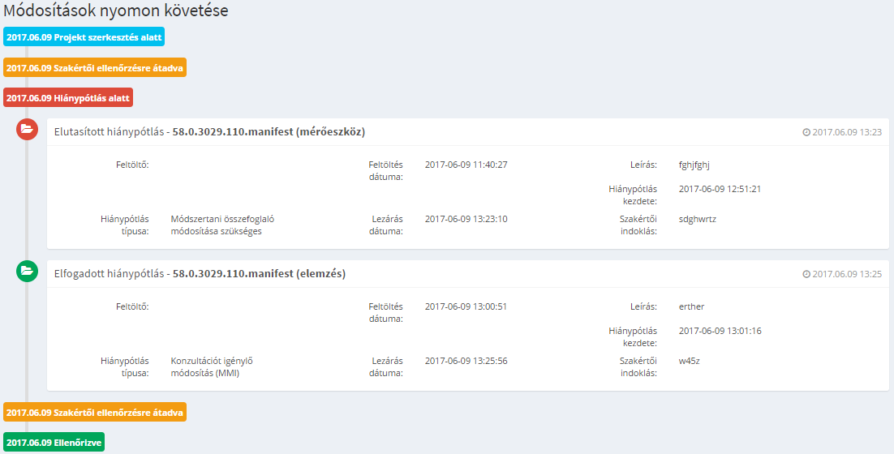
Adatmódosítások nyomon követése
Minden módosításkérési művelet – mind kedvezményezetti, mind LTK oldalról - historikusan tárolva van, és a felületen az adott mérési ponthoz tartozó űrlapon nyomon követhető.
Lechner Nonprofit Kft. Monitoring rendszer működése

Slide 15
IDŐSZAKOS jelentések
Évente két alkalommal időszakos jelentési kötelezettségük van a projekteknek.
Az időszakos jelentésre azért van szükség, hogy folyamatos rálátásunk legyen a projektekre.
Az időszakos jelentésről értesítést kap a projekt, ami után egy űrlap kitöltése szükséges.
Időszakos jelentésben feltett kérdések:
Várható-e TSZ-módosítást érintő változás a projekt életében?
Mi indokolja a TSZ-módosítást?
Projektütemezésben történt-e változás az utolsó, monitoringrendszerbe történő bejelentkezés óta?
Személyi változás történt-e az utolsó, monitoringrendszerbe történő bejelentkezés óta?
Történt-e olyan tartalmi változás a projektben, ami befolyással van a JÁPM-vállalásokra?
Történt-e olyan változás a projektben, ami a célcsoportot érinti?
Történt-e olyan tartalmi változás a projektben, ami kockázatot jelent a projekt JÁPM-vállalásaira?
Lechner Nonprofit Kft. Monitoring rendszer működése

Slide 16
RIPORTOLÁS
A monitoringrendszerben a következő riportok hívhatóak le az LTK, illetve az IH részére:
Folyamatösszesítő riport
Mérőeszközök státuszriportja
Bázisérték státuszriportja
Cél- és tényérték státuszriportja
Lechner Nonprofit Kft. Monitoring rendszer működése

Slide 17
EGYÉB technikai információk
A minden olyan projekt, ami rendelkezik aláírt Módszertani Összefoglalóval, (és az a TSZ mellékletévé vált), értesítést kap a monitoringfolyamat elindulásáról.
A monitoringfolyamat elindítását követően a rendszer több ponton küld automatikus üzenetet, például: a monitoring-adatlap elérhetőségéről, közeledő eszközbemutatási határidőről, kötelező időszakos beszámoló kitöltésének elérhetőségéről, adatszolgáltatás ellenőrzésének lezárultáról stb.
A monitoringrendszert folyamatosan fejlesztjük a bejövő tapasztalatok alapján.
A rendszerrel kapcsolatos technikai és tartalmi kérdések esetén a japm@lechnerkozpont.hu címe várjuk az észrevételeket, hibajelzéseket.
Lechner Nonprofit Kft. Monitoring rendszer működése

Slide 18
KAPCSOLAT
ELÉRHETŐSÉG/
1111 Budapest, Budafoki út 59.
TELEFON: 06-30-137-7846+36 (1) 279-2610
www.lechnerkozpont.hu
EMAIL: JAPM@LECHNERKOZPONT.HU

